Slide 1
Почему мы настаиваем на полном отказе в самостоятельном доступе детей к смартфонам и интернету?
Мудрова Е.Б., Святловская Е.А. Москва. 2026

Slide 2
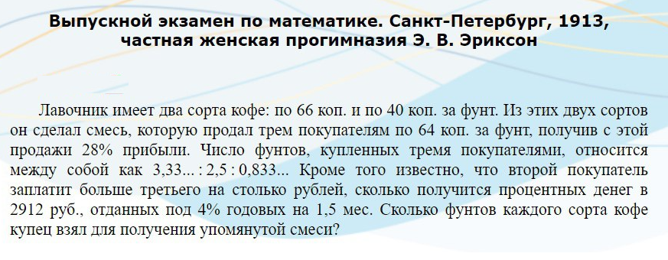
Мы наблюдаем:
Невозможность строить длинные цепочки рассуждений.
Невозможность удерживать в поле внимания и системно отслеживать несколько объектов / процессов.
Сложность в удержании общего сюжета книги, фильма (сложного). Как результат – отсутствие интереса к классике, хорошей литературе, медленному кино или передачам – тому, что не фрагментарно.
Сложности в переносе предложений при списывании с доски / книги.
Эффективная работа только, если учитель в режиме «репетитора», который полностью управляет вниманием ученика.
6. Трудности с выявлением связей между явлениями.
7. Снижение любознательности, готовности самому искать что-то новое, узнавать, спрашивать. В целом, общее снижение интереса к жизни.

Slide 3
Физиология и инфозависимость
Общее устройство мозга
Приемы против человека
Что делать?
Понять, где технологии инвалидизируют мозг и нервную систему, а где они реально нужны и полезны.
Пластичность мозга, сенситивные периоды, апоптоз клеток.
Необратимость сбоев формирования мозга, цифровое слабоумие.
Достижения бихевиаристов (товарищ Скиннер) – поощряй и побеждай.
Управление вниманием на бессознательном уровне.
Древние инстинкты, система мотивации, алгоритмы состояния счастья – обманываем мозг!
Разнообразие психологических приемов в соцсетях.
Не бояться забрать самостоятельный доступ полностью.
Осознать опасность ситуации! Много исследований (хоть и фрагментарных) о запущенном цифровом слабоумии.
Воспитывать гармоничную личность.
Новое поколение – новая норма? Или мы наблюдаем беспрецедентную деградацию человечества?

Slide 4
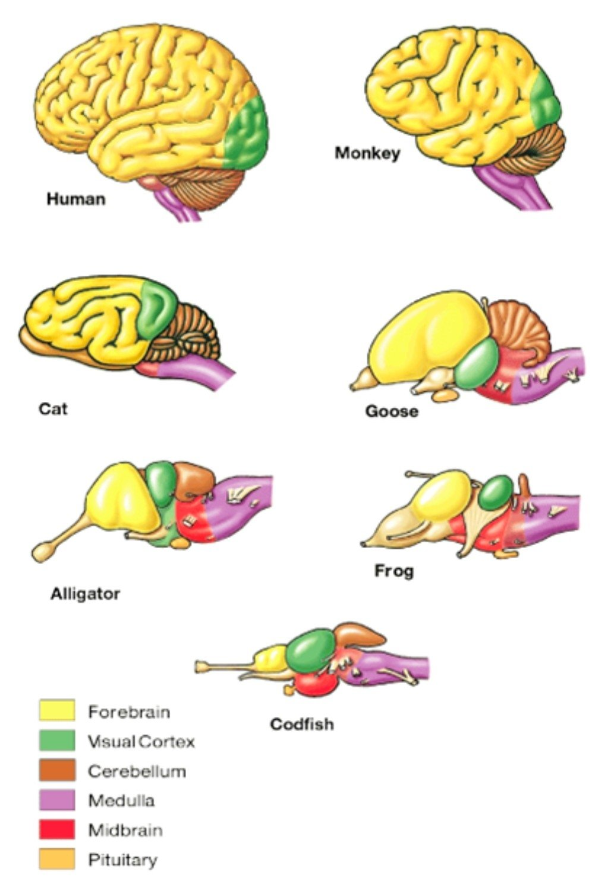
Мозг позвоночных находился под действием стабилизирующего отбора, поэтому у нас сохранились все те же отделы, которые возникали в процессе эволюции.
Самые древние отделы обеспечивают основные жизненные функции (работа внутренних органов, механизмы питания, размножения и защиты). Чем эволюционно глубже находятся области, подвергающиеся стимуляции, тем более критичным мозгу представляется это воздействие.
Слежение за движущимся объектом – непроизвольная реакция, которая представляется мозгу необходимой частью выживания.
Отключение эволюционно более новых отделов, за счет длительной стимуляции «лягушачьего мозга». Мозг научается входить в трансоподобное состояние.

Slide 5
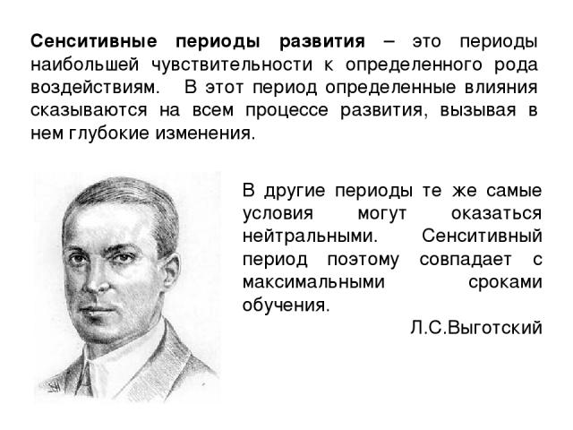
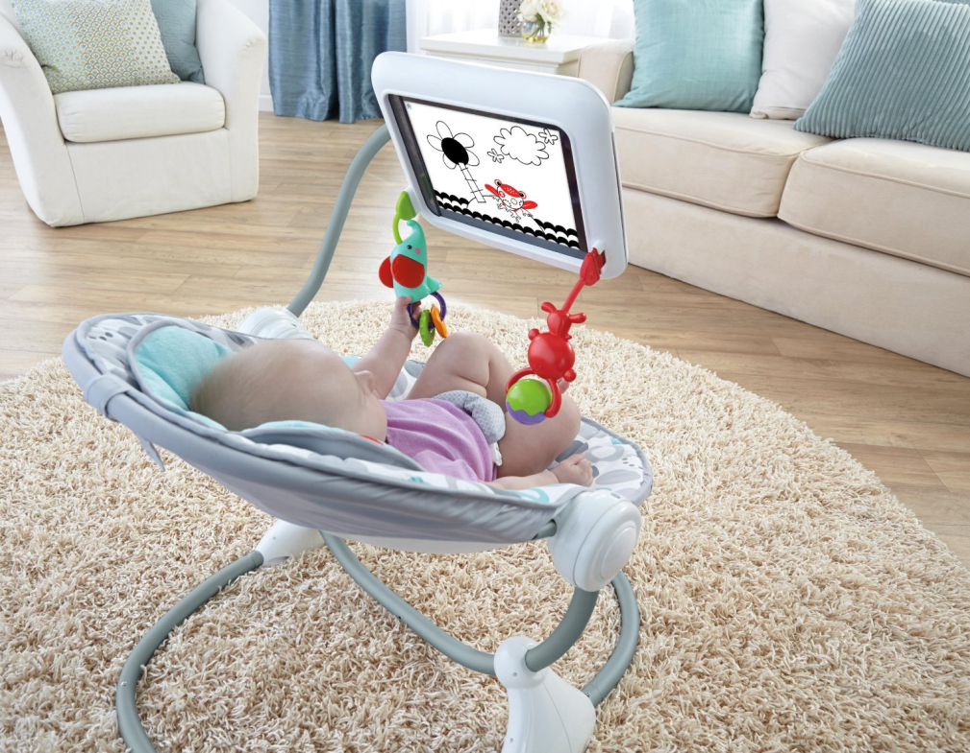
Апоптоз – механизм самоуничтожения клеток, является обязательной частью развития нервной системы.
Невостребованные клетки самоуничтожаются.
Пропустить сенситивный период – подписать приговор!

Slide 6
Виртуальное для мозга = реальное.
Мозг ищет режим экономии энергии, выбирает простое.
Бессознательный уровень внимания (рефлекс, а не акт воли)
Слежение за движущимся объектом (человек и лягушка) – анимация, звуки, никаких статичных кадров даже во время остановки игрового процесса.
Ричард Лемаршан
Потребности
Стимул
Подкрепление
Добровольное внимание
(эстетика, механика, повествование)
Товарищи бихевиористы Э. Торндайк, Д. Уотсон, Э. Толман, Б. Скиннер и т.п.
Потребности / инстинкты
Инстинкт собирательства как часть выживания.
Зоосоциальные потребности (родительский, стадный, иерархический).
Награды
Случайное выпадение наград.
Сначала быстро и легко получаешь, потом уже часами мучаешься.
Что-то быстро, что-то долго.

Slide 7
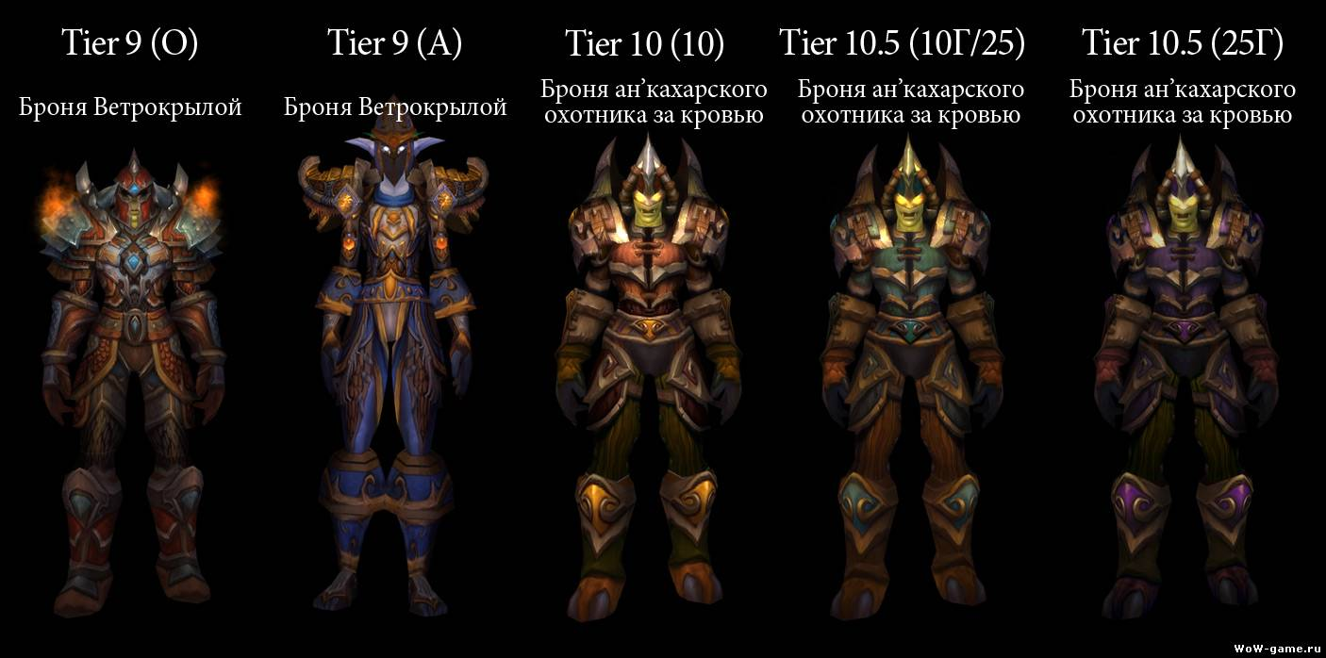
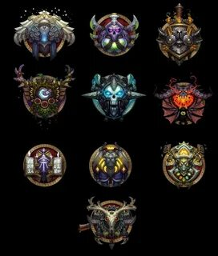

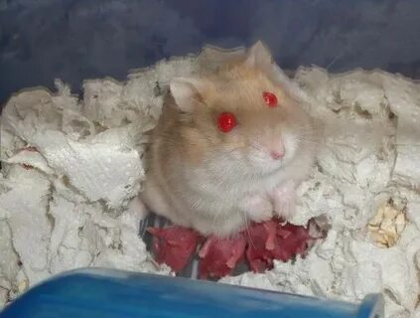

Slide 8
Некоторые психологические приемы удержания человека в игре.
Модель удовлетворения (Malcolm Gladwell)
Ритуалы – вешки безопасности и уверенности (Malcolm Gladwell).
Система мотиваций (Ричард Бартл)
  Ты влияешь на то, что делаешь (какие мощные и разнообразные иллюзии самостоятельности в играх!).
  Выполняешь сложные и опасные задачи (тут сложнее – надо обмануть мозг, давая, на самом деле, простые препятствия).
  Результат связан с твоим усилием (тут проще – намучился на уровне, дошел до заветной двери и твоего аватара (тебя) пронзили лучи! Чувство завершенности, но не завершения).
  Повторяемые алгоритмы игровые.
  Повторяемый алгоритм входа / выходы из игры.
  Повторяемый алгоритм настройки игры.
  Запуск автоматических реакций.
  Achiever (достигатель) – все достижения, максимальный уровень.
  Explorer (исследователь) – изучить игру, мир, персонажей, найти все секреты.
  Socializer (общительный) – завести друзей, помогать другим.
  Killer (убийца) – доминировать, наблюдать за реакций при уничтожении, нанесении вреда.

Slide 9
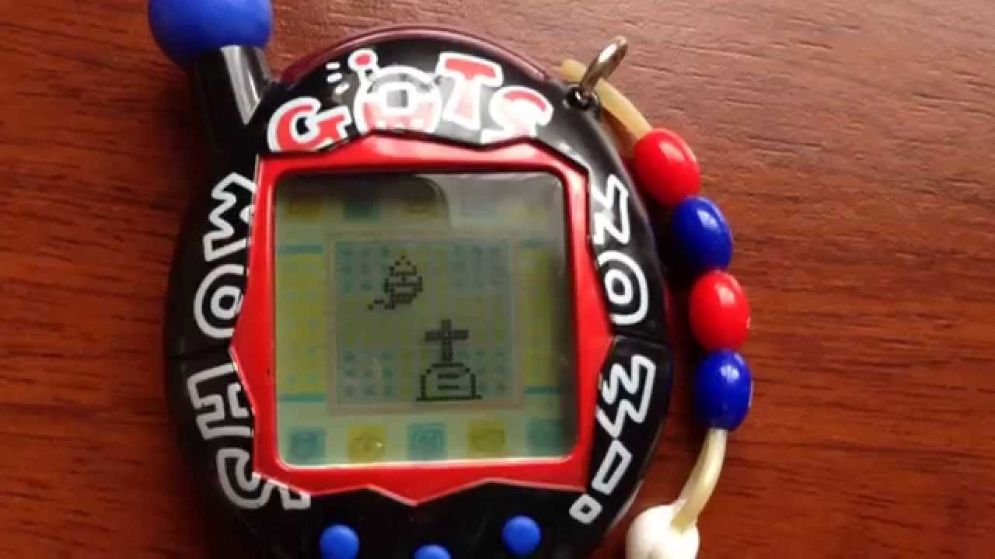
Наказания, если возникло желание бросить!
1. Не заходишь в игру – игровой прогресс уничтожается
(ферма заросла, всходы засохли, замок разрушен, о Томагочи и говорить не приходится..).
2. Эффект Зейгарник – незаконченные дела тянут!
Почему так грустно?
Чувство пустоты (помним о ритуальности игры, о том, что она стала физически частью быта, бытия).
Чувство потери (виртуальное же равно реальное).
Чувство упущенной реальной выгоды (для кого-то страшнее потери).
Чувство потраченных зря усилий (это получается, я просто транжирил свою жизнь??). Ошибку признать? Лучше продолжу…

Slide 10

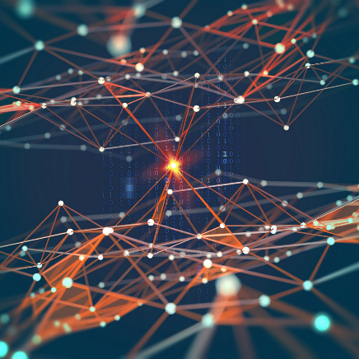
Что может помешать включить зависимость:
Зрелость мозга, психики, личности с пониманием иерархии ценностей.
Сложность подбора подходящей конкретно для этого человека модели программирования поведения (все факторы работают индивидуально,
по-разному, в разное время, в разнообразных зависимостях).
НО:
Нейросети, bigdata
Полная кастомизация
Для зрелости нужно много лет, однако, их не дают – гаджеты получают дети почти при рождении, в школе - точно!

Slide 11
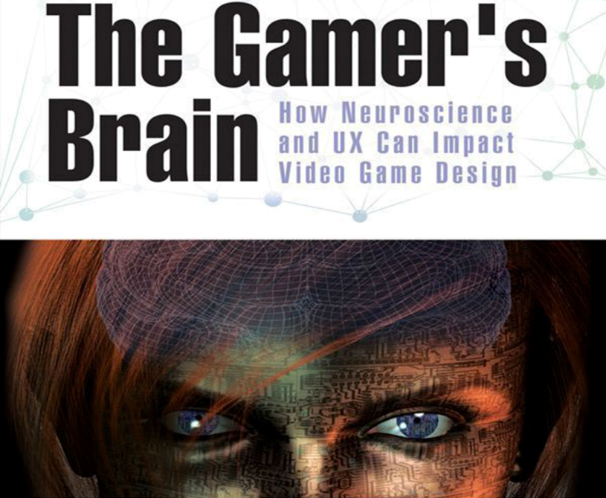
Кого благодарить?
Инструменты удержания
Не перегружать, но загружать подсознание (глубина погружения).
Быстрая и адекватная смена игровых механик (от детектива к шутеру).
Намекнуть на что-то новое.
Ввести время и способ отдыха без выхода из игры
Селия Ходен (Gamer’s brain).
Джон Хопсон (John Hopson,
Behavioral Game Design).

Slide 12
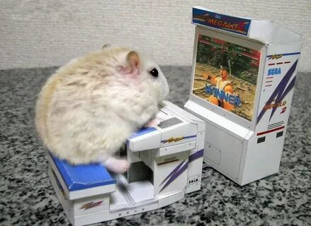
Как создать приложение на смарт-фоне, из которого не хочется уходить!
I. Мотивация (в соцсетях - быть принятым в обществе (не быть отвергнутым). Одиночество = смерть.
II. Возможность (простота достижения) – «тыгдык по экрану» и простое действие.
III. Триггеры. (лайки, значки уровней и т.п.)
Би Джей Фогг
(Stanford Behavior Design Lab).
Армию специалистов по дизайну взаимодействия с пользователем (UX designer).
Рамси Браун, Т. Далтон (Dopamine Labs) и сотоварищи.

Slide 13


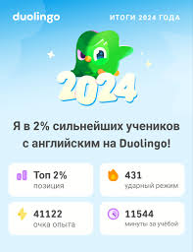
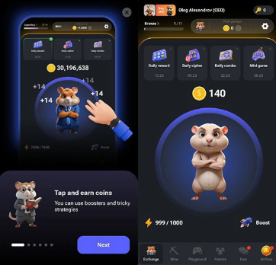

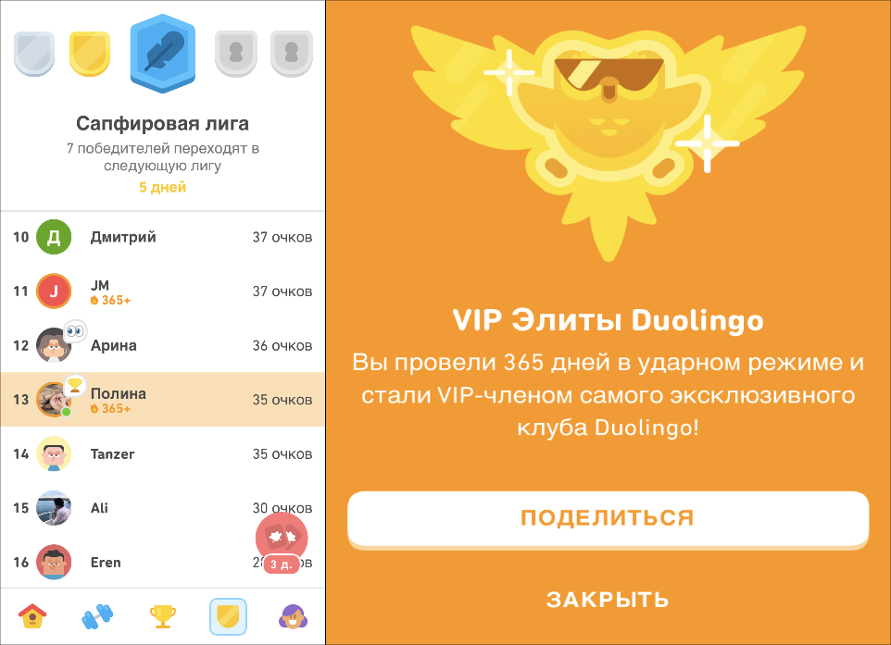
Как это работает:
I. Мотивация
II. Возможность (простота достижения)
III. Триггеры. (лайки, значки уровней и т.п.)

Slide 14

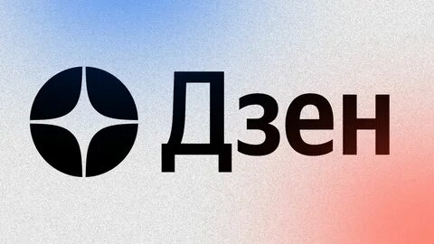




Соцсети и мессенджеры – еще одна скоростная магистраль зависимости.
Получи то, что хочешь!
Анализ действий пользователя позволяет алгоритму системы подбрасывать интересный ролик / статью / материал.
2. Вбросы «вирусных неприятных» видео, которые «парализуют» неокрепшую психику.
Программисты говорят, что цель входа в соцсеть не важна, через некоторое время помимо интересующего вас содержания будет предлагаться различный «неприятный» материал – кривляния, гадкие видео с исковерканным голосом, сексуализированные и табуированные ролики, «страшненькое».
3. Создание информационных пузырей – ощущение нормы (все кривляются, все делают «распаковки» - это популярно и важно, я тоже буду, как все), ощущение причастности – мы все думаем одинаково, иного и не существует.
4. Система коротких видео / листание ленты и чатов не позволяет включиться анализу – время застывает, мозг перегружается, осознания того, что происходит, нет. Пользователей, кто любит короткие ролики или листание ленты в таких соцсетях, как Дзен, называют на просторах Интернет уже «дофаминовыми наркоманами».
5. Система поощрения и страх не получить «лайк».
6. Необходимость быть в курсе событий – постоянная проверка уведомлений, страх пропустить важное!

Slide 15
Торможение развития высших функций нервной системы за счет перевозбуждения разнообразных «древних» бессознательных механизмов.
Некоторые примеры:
Слежение за движущимся объектом.
Включение гонки за рейтингом.
«Геймификация» любых процессов.
Сложная система поощрений и наказаний.
Эффект Зейгарник – концентрация на незаконченных делах.
«Дофаминовая петля» от имитации полезной информационной деятельности и псевдоновизны (детскому мозгу кажется, что он учится).
Потребность в принадлежности к группе и страх остракизма.
Развитие ребенка:
Сенситивные периоды – 0-3 года / 3-6 лет/ 7-11 лет / 12-18 лет / 18-24 года. Нельзя пропустить!
Необходима сложная разнообразная стимуляция нервной системы на каждом этапе развития! Что стимулируем, то и развивается! Понимать, что стимулирует гаджет, игра, соцсеть, ИИ и многое другое. Мы видим обманчивость новых технологий – по факту, становление полноценной зависимости и задержка развития под «красивыми» лозунгами.
3. Невостребованное внешней средой – отмирает безвозвратно! «Я сейчас даю гаджет, чтобы ребенок мне не мешал, он потом наверстает» – ошибка, цена которой высока!

Slide 16
Ухудшается память. Зависимый становится крайне рассеянным. Он забывает прежние воспоминания и важную информацию (в том числе необходимую для работы), может не помнить, что произошло 5 минут назад.
Снижается концентрация внимания. Зависимый с трудом концентрируется на чем-либо, не способен усидеть на месте и поработать над задачей. Чаще именно из-за нарушения внимания зависимые быстро теряют работу, в лучшем случае остаются способны на тяжелый и монотонный физический труд.
Уплощаются эмоции. Постепенно зависимый теряет способность к «сложным» эмоциям, переживаниям и раздумьям. Любовь, восхищение, эстетический восторг, оценка искусства, сложный юмор, тонкости живого человеческого общения — все это теряется. Близкие говорят: «Да, он деградирует!», и они правы. Человек становится практически безразличным, яркость чувств снижается, остаются только самые простые эмоции, примитивные удовольствия, глупые шутки.
Разрушается личность, потому что провоцируется деградация мозга и постоянно угнетается работа коры полушарий. Человек превращается в потребителя примитивных удовольствий.
Уравниваются все: не поможет ни возраст, ни жизненный опыт, ни уровень интеллекта. Мы видим деградацию и у неокрепших подростков, и у солидных бизнесменов, и у заслуженных ученых и врачей.
Стирается 2 миллиона лет эволюции, оставляя человеку один лишь «мозг рептилии».

Slide 17
«Ухудшается память. Зависимый становится крайне рассеянным. Он забывает прежние воспоминания и важную информацию (в том числе необходимую для работы), может не помнить, что произошло 5 минут назад.
Снижается концентрация внимания. Зависимый с трудом концентрируется на чем-либо, не способен усидеть на месте и поработать над задачей. Чаще именно из-за нарушения внимания зависимые быстро теряют работу, в лучшем случае остаются способны на тяжелый и монотонный физический труд.
Уплощаются эмоции. Постепенно зависимый теряет способность к «сложным» эмоциям, переживаниям и раздумьям. Любовь, восхищение, эстетический восторг, оценка искусства, сложный юмор, тонкости живого человеческого общения — все это теряется. Близкие говорят: «Да он деградирует!», и они правы. Человек становится практически безразличным, яркость чувств снижается, остаются только самые простые эмоции, примитивные удовольствия, глупые шутки.
Разрушается личность, потому что провоцируется деградация мозга и постоянно угнетается работа коры полушарий. Человек превращается в потребителя примитивных удовольствий.
Уравниваются все: не поможет ни возраст, ни жизненный опыт, ни уровень интеллекта. Мы видим деградацию и у неокрепших подростков, и у солидных бизнесменов, и у заслуженных ученых и врачей.
Стирается 2 миллиона лет эволюции, оставляя человеку один лишь «мозг рептилии»».
Из статьи «Эпидемия мефедрона в России: большой обзор от нарколога. Почему мефедрон – самый опасный наркотик?».

Slide 18
МИФЫ страха отказать ребенку в доступе
У всех гаджеты.
Гаджеты часть будущего
Гаджеты или я? Не могу заменить

